Slide 1
«ПЕРФОКАРТЫ - КАК СРЕДСТВО ЭКОЛОГИЧЕСКОГО ВОСПИТАНИЯ ДЕТЕЙ ДОШКОЛЬНОГО ВОЗРАСТА»
Выполнила:
Воспитатель
МБДОУ Детский сад 125 «Яблонька»
Первой квалификационной категории
Панова Ариадна Александровна
г. Дзержинск
2020

Slide 2
Актуальность использования наглядного моделирования в работе с детьми
Экoлoгичeскoe обpaзованиe дошкольников непрерывный процесс обучения, воспитания и развития ребенка, направленный на формирование его экологической культуры, которая проявляется в эмоционально –положительном отношении к природе, к окружающему миру.
Экологические перфокарты помогают в более доступной форме донести сложные природные явления; развитию познавательных способностей; уточнению, закреплению, расширению имеющиеся у них представления о предметах и явлениях природы, растениях, животных.

Slide 3
Цели и задачи использования экологических перфокарт
Цель: формирование у детей убеждения в необходимости бережного отношения к природе; стремление к адекватному восприятию знаний и выработке навыков по охране природы;
Задачи:
Развивать логическое мышление, память, внимание, воображение.
Уточнять знания детей о диких, домашних животных и птицах;
Воспитывать бережное отношение к объектам живой природы.
Поддерживать интерес к интеллектуальной деятельности, желание играть в игры экологического содержания, проявляя настойчивость, целеустремлённость, взаимопомощь.

Slide 4
Моделирование -
наглядно-практический метод обучения.
Заключается он в том, что мышление ребенка развивают с помощью специальных схем, моделей, которые в наглядной и доступной для него форме воспроизводят скрытые свойства и связи того или иного объекта.
Одним из видов моделей
являются перфокарты.
Перфокарта – это индивидуальная карточка с заданием, сделанная из бумаги или картона. Внутри перфокарты вставляется чистый лист бумаги для выполнения этого задания.

Slide 5
Преимущества пособий, созданных на основе принципа перфокарт
Перфокарты легки в изготовлении и применении, понятны и
доступны
детскому мышлению, их можно разнообразить в зависимости от
творчества педагога.
Содержание перфокарт может быть любым, в зависимости от того,
какую цель преследует педагог, каков возраст детей, уровень их
развития.
Дети работают с перфокартами с удовольствием. Работая с
перфокартой, ребёнок получает возможность действовать
самостоятельно, многократно повторять практические операции с
различным типом умственных и практических усилий.
Задания выполняются с помощью фломастера, линии которого легко
удаляются губкой.
С помощью «Дорожек» возможно автоматизировать графический
навык ребенка, так как создается ситуация многократного
упражнения. Использование перфокарт удобно для закрепления
пройденного материала.

Slide 6
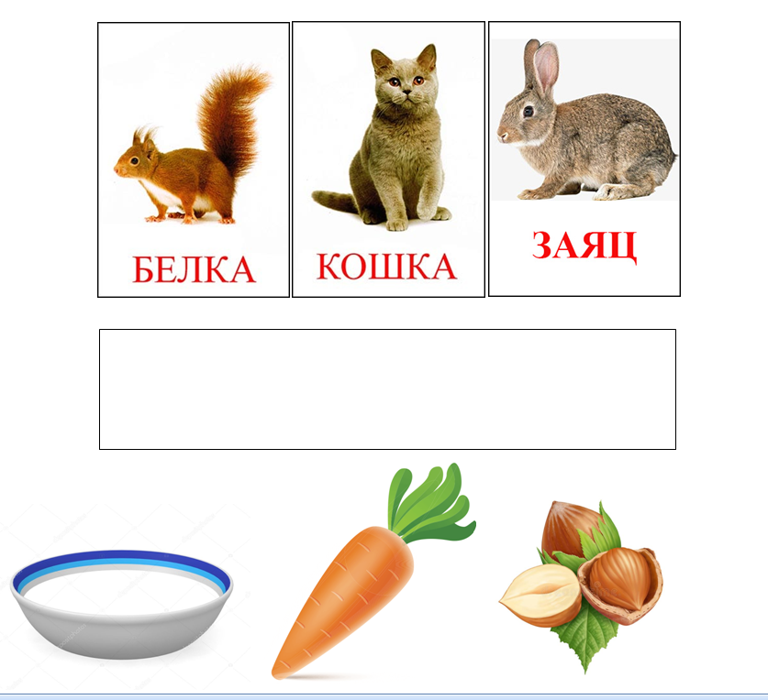
Виды перфокарт
«Кто чем питается?»

Slide 7
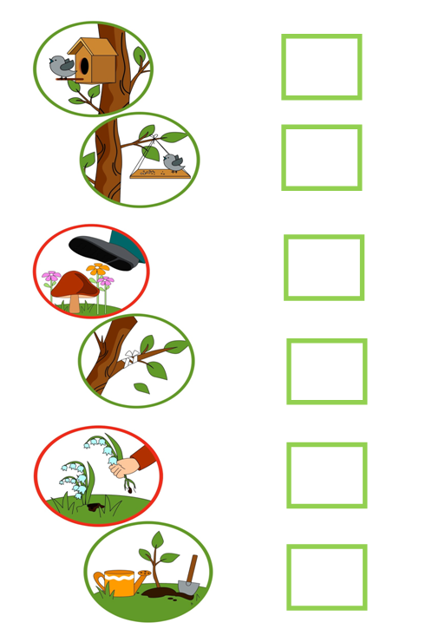
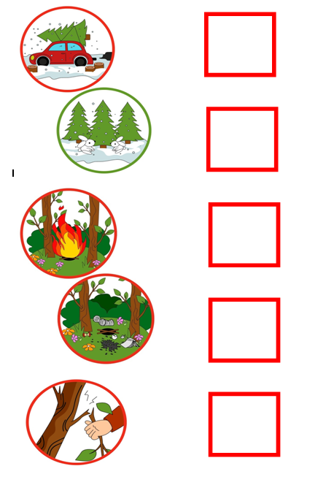
«ты природу уважай, правила все соблюдай»

Slide 9
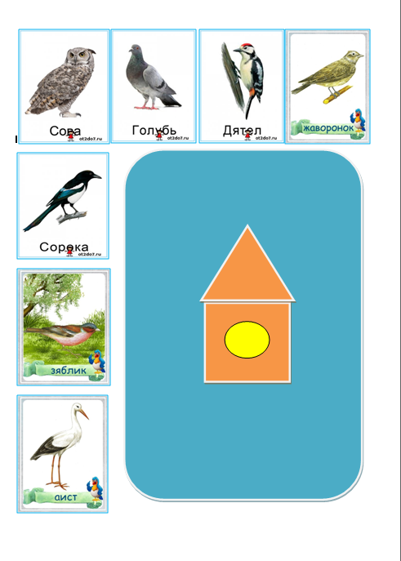
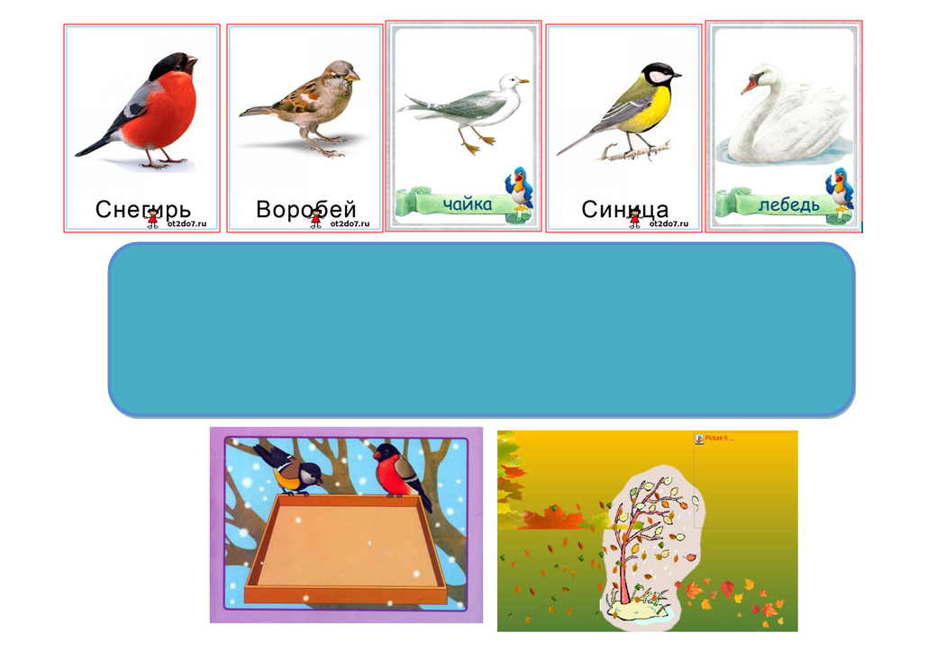
«Найди дом для птичек»

Slide 10
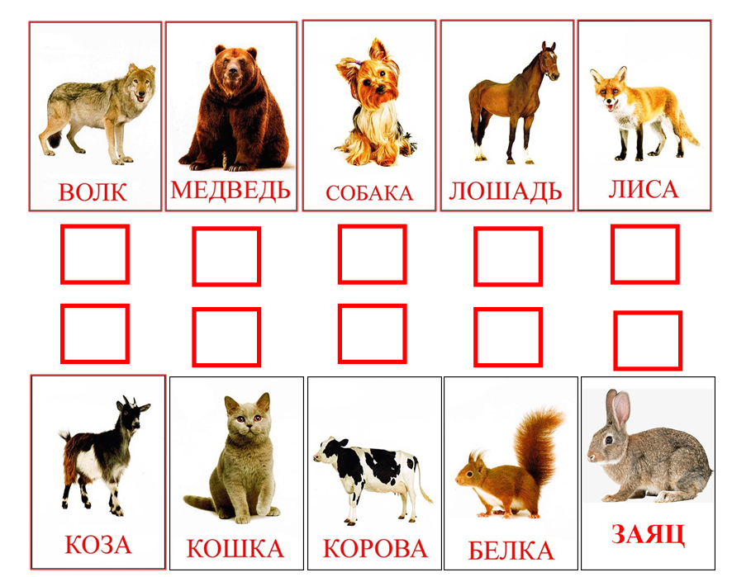
«Дикие и домашние животные»

Slide 11
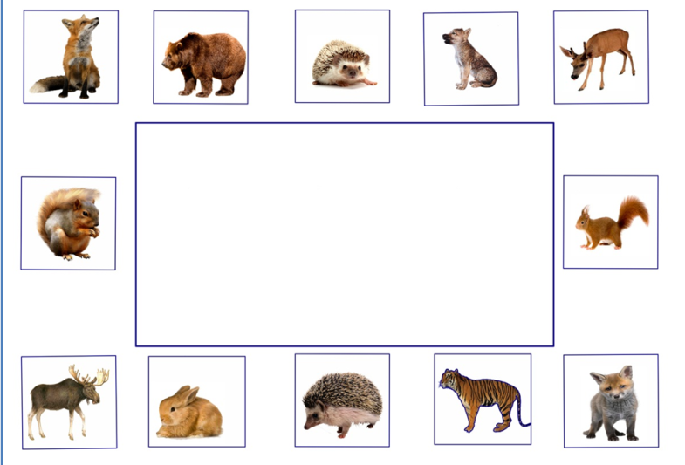
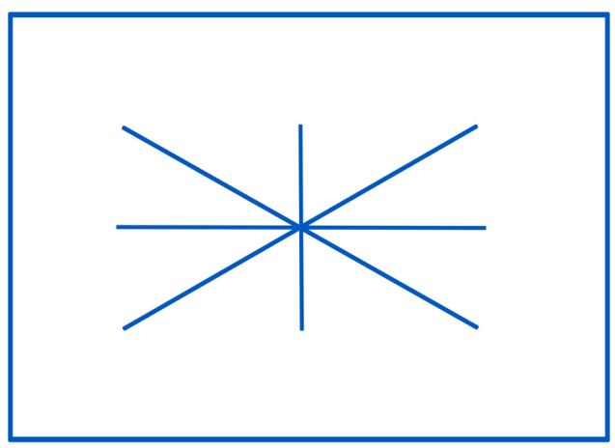

Slide 12
Перфокарты используются не только в ООД, но и в режимных моментах.

Slide 13
Совместное изготовление экологических перфокарт с родителями.

Slide 14
Перфокарты имеют огромное значение для формирования экологического воспитания. Так как дошкольный возраст – самоценный этап в развитии экологической культуры личности. Экологические игры способствуют не только получению знаний о предметах и явлениях природы, но и формируют навыки бережного и неразрушающего обращения с окружающей природой. Играя, дети учатся: любить, познавать, беречь и множить.

